Slide 1
哈密尔顿图
瞿裕忠 教授
南京大学计算机科学与技术系

Slide 2
内容提要
哈密尔顿通路/回路
哈密尔顿图的必要条件
哈密尔顿图的充分条件
哈密尔顿图的应用
竞赛图与有向哈密尔顿通路

Slide 3
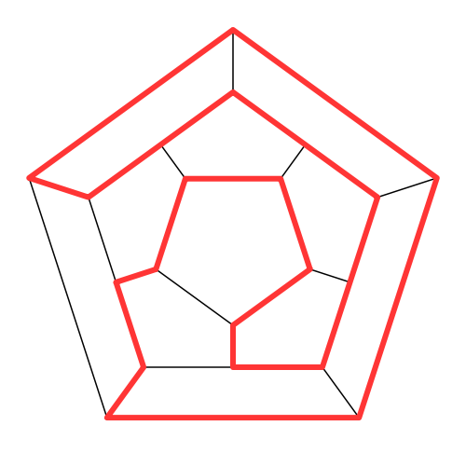
周游世界的游戏
沿着正十二面体的棱寻找一条旅行路线, 通过每个顶点恰好一次又回到出发点. (Hamilton 1857)

Slide 4
Hamilton通路/回路
G中Hamilton通路
  包含G中所有顶点
  通路上各顶点不重复
G中Hamilton回路
  包含G中所有顶点
  除了起点与终点相同之外，通路上各顶点不重复。
Hamilton通路问题可转化为Hamilton回路问题
  G’=G*K₁
Notes:
和Euler路不同，Hamilton路感兴趣的是图中的点，一条Hamilton路决不会在两点间走两次以上，因此，没有必要在有向图中讨论它，只要在图中讨论它就可以了。
一个邮递员，如果他的任务需要遍历某些特定的街道，那么他最好走一条Euler路；如果他的任务是联系某些特定的收发点，那么他最好走一条Hamilton路。
Euler路同Hamilton路相比较，前者要周游诸弧，后者要周游诸点，虽然仅有一字之差，但两者的困难程度却不大相同。对于前者，在上节我们已经得到了一些较为深刻的定理，比较满意地解决了这个问题；但对于后者，却没有令人满意的结果。寻找一个图是Hamilton图的充分必要条件，仍是图论中一个重要问题。

Slide 5
Hamilton回路的基本特性
Hamilton回路:无重复地遍历（游走）图中诸点,
Euler回路:无重复地遍历（游走）图中诸边。
若图G中有一顶点的度为1, 则无Hamilton回路。
设图G中有一顶点的度大于2, 若有Hamilton回路, 则只用其中的两条边。
若图中有n个顶点, 则Hamilton回路恰有n条边。
注：Hamilton回路问题主要针对简单图。

Slide 6
Hamilton回路的存在性问题
K₃
K₄
K_{n}(n≥3)有Hamilton回路
b
b
b
a
c
a
c
a
c
e
d
e
d
e
d

Slide 7
一个基本的必要条件
如果图G=(V, E)是Hamilton图，则对V的任一非空子集S，都有
P(G-S)≤ |S|
其中， P(G-S)表示图G-S的连通分支数.
理由：设C是G中的Hamilton回路, P(G-S)≤ P(C-S)≤ |S|
  向一个图中顶点之间加边不会增加连通分支。

Slide 8
必要条件的应用

Slide 9
举例
c
a
b
将图中点a, b, c的集合记为S, G-S有4个连通分支,而|S|=3. G不是Hamilton图.

Slide 10
举例
K_{h}
K_{h}
K_{n-2h}
下图给出的是 C_{2,7}的具体图 (h=2,n=7)

Slide 11
必要条件的局限性
  Petersen图满足上述必要条件，但不是哈密尔顿图。
Notes:
P当且仅当Q：P，当Q ===== Q=》P； P，仅当Q ===== P=》Q。 必要性证明就是证明P=》Q，证明Q是P的必要条件。

Slide 12
内容提要
哈密尔顿通路/回路
哈密尔顿图的必要条件
哈密尔顿图的充分条件
哈密尔顿图的应用
竞赛图与有向哈密尔顿通路

Slide 13
哈密尔顿图的充分条件
Dirac定理（狄拉克, 1952）
设G是无向简单图，|G|=n≥3 ， 若δ (G)≥ n/2，则G有哈密尔顿回路.
Ore定理（奥尔, 1960）
设G是无向简单图，|G|=n≥3 ，若G中任意不相邻的顶点对u,v均满足： d(u)+d(v)≥n ，则G有哈密尔顿回路。
设G是无向简单图, |G|=n≥2, 若G中任意不相邻的顶点对u,v均满足：d(u)+d(v)≥n-1，则G是连通图。
  假设G不连通，则至少含2个连通分支，设为G₁, G₂。取x∈V_{G1}, y∈V_{G2}, 则：d(x)+d(y)≤(n₁-1)+(n₂-1)≤n-2 (其中n_{i}是G_{i}的顶点个数)，矛盾。

Slide 14
Ore定理的证明
Ore定理（1960）
设G是无向简单图，|G|=n≥3，若
对G中任意不相邻的顶点u和v, d(u)+d(v)≥n （*）
则G有哈密尔顿回路。
证明.反证法, 若存在满足（*）的图G，但没有Hamilton回路.
不妨假设G是边极大的非Hamilton图，且满足（*）。若G不是边极大的非Hamilton图，则可以不断地向G增加若干条边,把G变成边极大的非Hamilton图G’，G’依然满足（*），因为对∀v∈V(G), d_{G’}(v)≥ d_{G}(v) 。

Slide 15
Ore定理的证明
设u, v是G中不相邻的两点，于是G+uv是Hamilton图，且其中每条Hamilton回路都要通过边uv. 因此，G中有起点为u，终点为v的Hamilton通路:
u=v₁
v=v_{n}
v_{i-1}
v_{i}
不存在两个相邻的顶点 v_{i-1}和v_{i},使得v_{i-1}与v相邻且v_{i} 与u相邻. 若不然, (v₁,v₂, … v_{i-1}, v_{n}, …, v_{i}, v₁)是G的Hamilton回路. 设在G中u与v_{i1}, v_{i2}, …, v_{ik}相邻, 则v与v_{i1-1}, v_{i2-1}, …v_{ik-1}都不相邻, 因此d(u)+d(v) ≤k+[(n-1)-k]<n. 矛盾.

Slide 16
Ore定理的延伸
引理. 设G是有限图，u, v是G中不相邻的两个顶点，并且满足：d(u)+d(v) ≥ |G|，则
G是Hamilton图 ⬄ G∪{uv}是Hamilton图.
证明：类似于Ore定理的证明.
G的闭合图, 记为C(G): 连接G中不相邻的并且其度之和不小于 |G| 的点对, 直到没有这样的点对为止.
有限图G是Hamilton图充分必要其闭合图C(G)是Hamilton图.

Slide 17
闭合图(举例)
a
b
f
c
e
d

Slide 18

充分条件的讨论
Dirac定理“δ (G)≥ n/2”不能减弱为：δ (G)≥
举例，n=5，δ (G)=2 . G不是Hamilton图.
存在哈密尔顿通路的充分条件（Ore定理的推论）
设G是无向简单图，|G|=n≥2 ，若G中任意不相邻的顶点对u,v均满足： d(u)+d(v)≥n-1 ，则G有哈密尔顿通路。

Slide 19
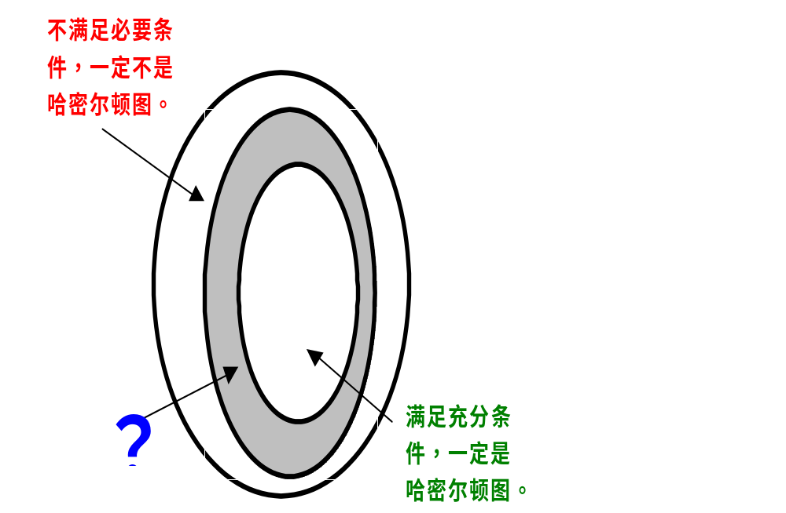
判定定理的盲区
从“常识”出发个案处理
  一顶点关联的边中恰有两
  条边在哈密尔顿回路中。
  哈密尔顿回路中不能含
  真子回路。
  利用对称性
  利用二部图特性
  …

Slide 20
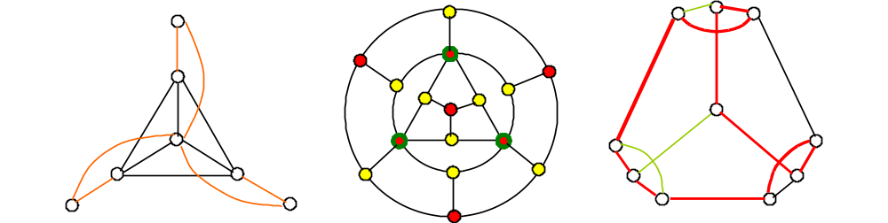
判定哈密尔顿图的例子
下列图中只有右图是哈密尔顿图。

Slide 21
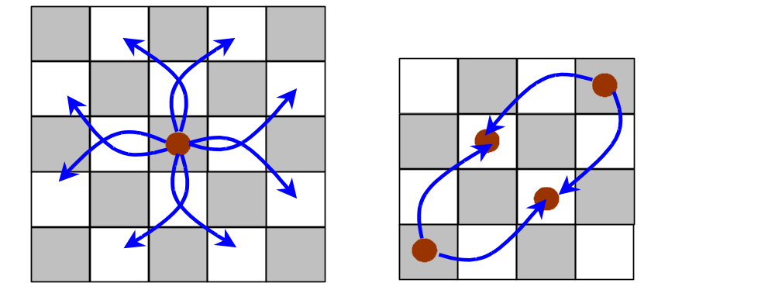
棋盘上的哈密尔顿回路问题
在4×4或5×5的缩小了的国际象棋棋盘上，马(Knight)不可能从某一格开始，跳过每个格子一次，并返回起点。
灰（13个） VS 白（12个）

Slide 22
哈密尔顿图问题
基本问题
  判定哈密尔顿回路的存在性
  找出哈密尔顿回路/通路 （NP完全的）
尚未找到时间复杂性为多项式的算法

Slide 23
内容提要
哈密尔顿通路/回路
哈密尔顿图的必要条件
哈密尔顿图的充分条件
哈密尔顿图的应用
竞赛图与有向哈密尔顿通路

Slide 24
应用（格雷码）
给定一个立方体图，求出哈密尔顿回路
110
111
100
101
010
011
000
001
Q₃

Slide 25
安排考试日程（哈密尔顿通路）
问题: 在6天里安排6门课 – A,B,C,D,E,F -的考试，每天考1门。假设课程选修的情况有4类：DCA，BCF，EB，AB。如何安排日程，使得没有人连续两天有考试？
A
B
A
B
F
F
C
C
E
D
E
D

Slide 26
竞赛图
底图为K₄的竞赛图：
A
B
C
以上每个图可以看作4个选手参加的循环赛的一种结果

Slide 27
竞赛图与有向哈密尔顿通路
底图是完全图的有向图称为竞赛图。
利用归纳法可以证明竞赛图含有向哈密尔顿通路。

Slide 28
循环赛该如何排名次
按照某条有向Hamilton通路(一定存在)上的顺序排名：
C A B D E F
A
B
F
C
问题：Hamilton通路路不是唯一的，例如：也可以得到另一排名
A B D E F C
C 从第一名变成了最后一名
E
D

Slide 29
循环赛该如何排名次
A
B
按照得胜的竞赛场次(得分)排名：
A(胜4) B,C(胜3) D, E(胜2) F(胜1)
F
C
问题：很难说B,C并列第二名是否公平，毕竟C战胜的对手比B战胜的对手的总得分更高(9比5)。
E
D

Slide 30
循环赛该如何排名次
建立对应与每个对手得分的向量
s₁ = (a₁, b₂, c₃, d₄, e₅, f₆)
然后逐次求第k级的得分向量s_{k}, 每个选手的第k级得分是其战胜的对手在第k-1级得分的总和。
A
B
F
C
对应于左图所示的竞赛结果，得分向量：
s₁=(4,3,3,2,2,1) s₂=(8,5,9,3,4,3) s₃=(15,10,16,7,12,9) s₄=(38,28,32,21,25,16)
s₅=(90,62,87,41,48,32) ......
E
D
当问题竞赛图是强连通且至少有4个选手时，这个序列一定收敛于一个固定的排列，这可以作为排名：A C B E D F。

Slide 31
Q&A
  欢迎提问

